Slide 1
Логопедическое занятие по формированию
фонетико-фонематических представлений
ЗВУК И БУКВА О
Учитель-логопед МБДОУ № 20 «Колосок»
Никитина О.А.

Slide 6
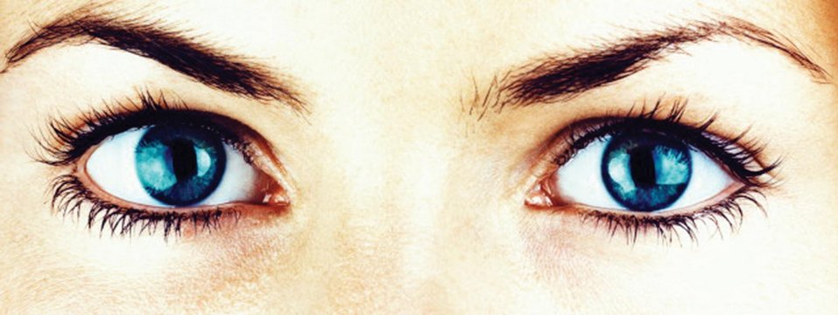
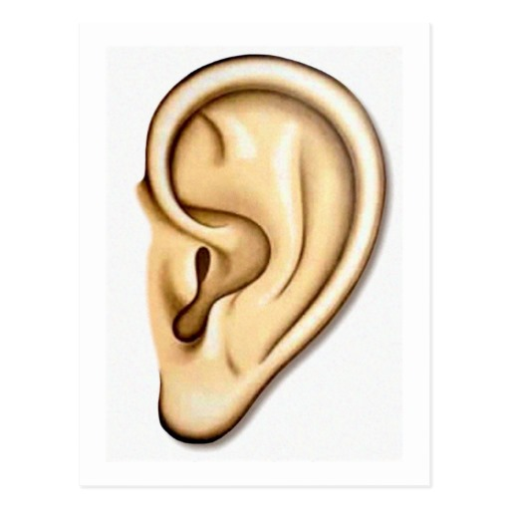
Звуки

Slide 11
Буквы

Slide 13
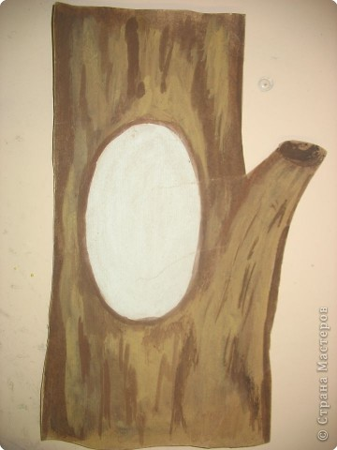
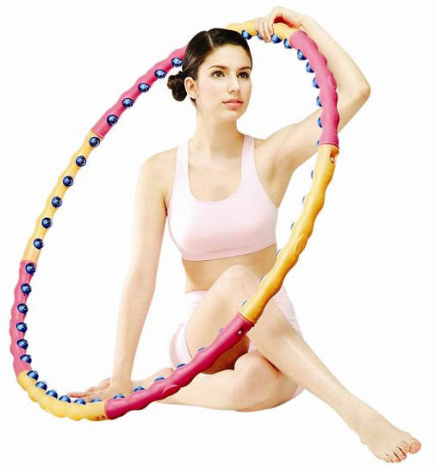
На что похожа буква О

